Slide 1








Chương ⓵:
§➋. HÀM SỐ BẬC NHẤT
⓵.
Tóm tắt lý thuyết
Nội dung
bài học
⓶.
Phân dạng bài tập
⓷.
Bài tập minh họa

Slide 2

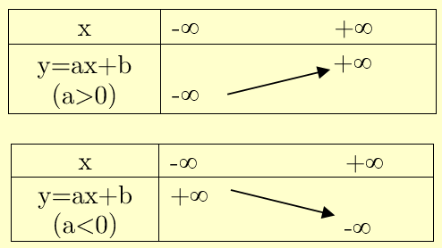
Tóm tắt lý thuyết
⓵
Tóm tắt lý thuyết
➊. Ôn tập về Hàm số bậc nhất y = ax + b (a ≠ 0)
Tập xác định: D = R.
Chiều biến thiên:
Đồ thị của hàm số y = ax+b (a khác o) là một đường thẳng không song song hoặc trùng với 2 trục; cắt trục hoành tại điểm (-b/a ; 0) và cắt trục tung tại điểm (0, b).
a gọi la hệ số góc của đường thẳng
y = ax + b

Slide 3
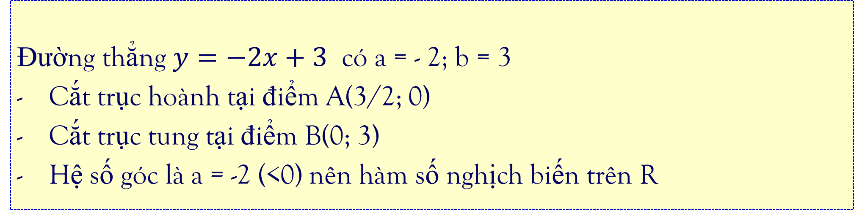
VÍ DỤ
Đường thẳng $y=−2x+3$ có a = - 2; b = 3
Cắt trục hoành tại điểm A(3/2; 0)
Cắt trục tung tại điểm B(0; 3)
Hệ số góc là a = -2 (<0) nên hàm số nghịch biến trên R

Slide 4
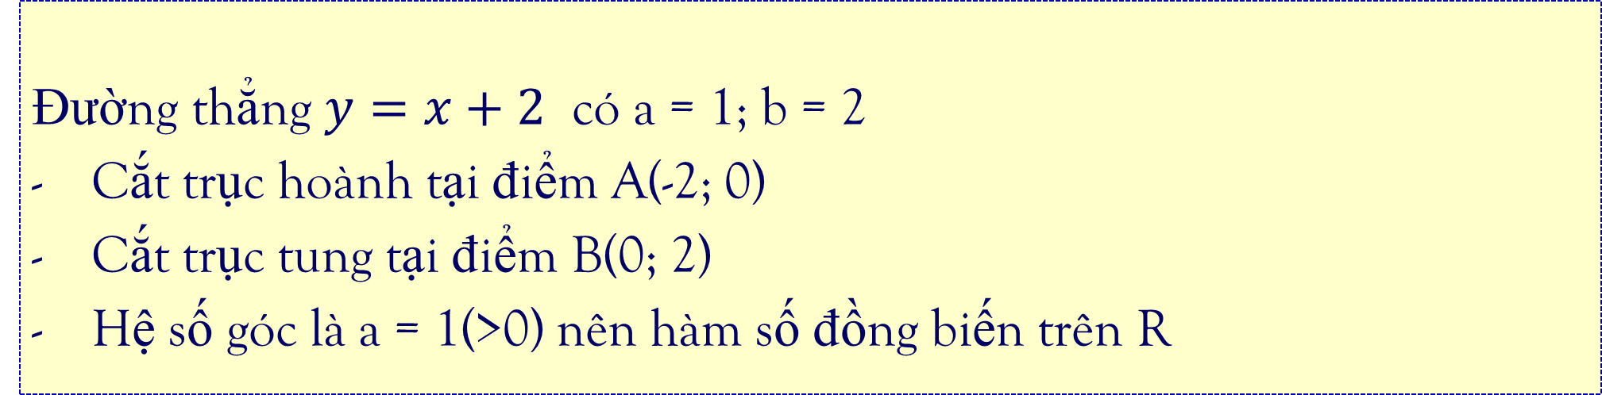
VÍ DỤ
Đường thẳng $y=x+2$ có a = 1; b = 2
Cắt trục hoành tại điểm A(-2; 0)
Cắt trục tung tại điểm B(0; 2)
Hệ số góc là a = 1(>0) nên hàm số đồng biến trên R

Slide 5
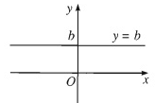
➋. Hàm số hằng y = b
Đồ thị của hàm số y = b là một đường thẳng song song hoặc trùng với trục hoành và cắt trục tung tại điểm (0, b).
Đường thẳng này gọi là đường thẳng y = b.
VÍ DỤ: Đường thẳng y = - 2 song song với trục hoành và cắt trục tung tại điểm (0; - 2)

Slide 6
⓶
Phân dạng bài tập
①. Dạng 1: Tính đồng biến, nghịch biến của hàm số
Phương pháp: y = ax + b (a ≠ 0)
a>0: Hàm số đồng biến trên R
a<0: Hàm số nghịch biến trên R

Slide 7
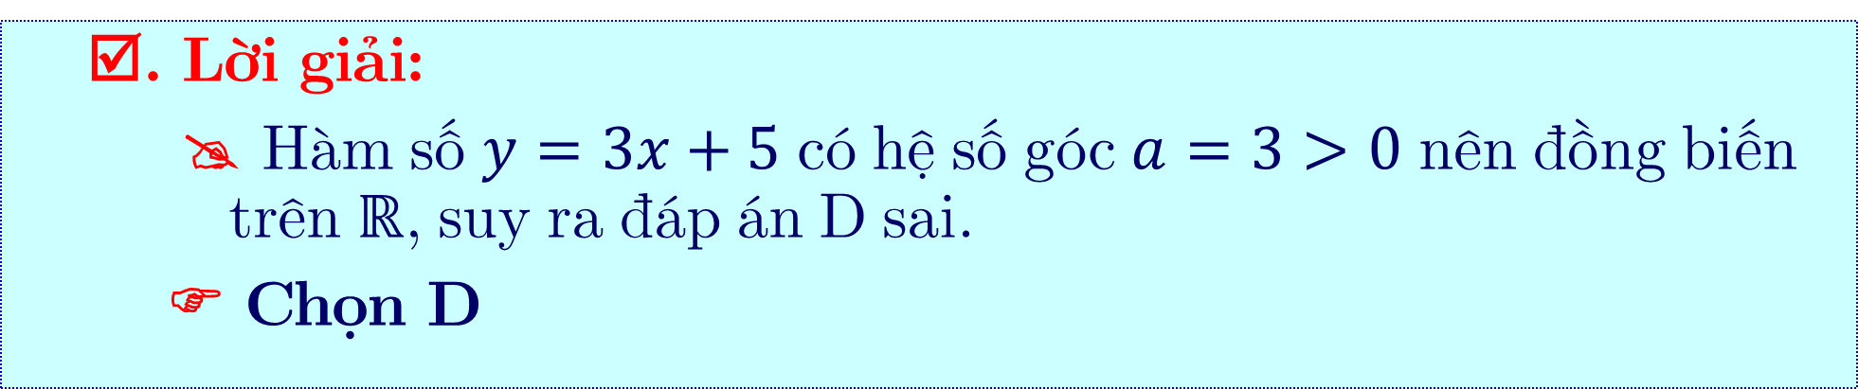
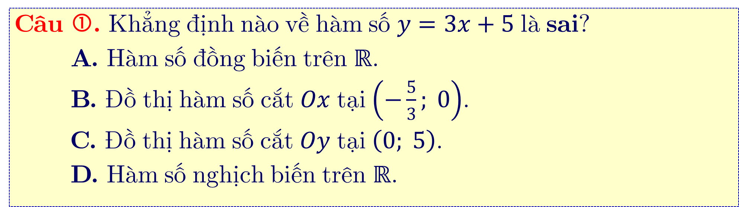
⓷
Bài tập minh họa
Câu ①. Khẳng định nào về hàm số $y=3x+5$ là sai?
A. Hàm số đồng biến trên $ℝ$.
B. Đồ thị hàm số cắt $Ox$ tại $\left(−\frac{5}{3}; 0\right)$.
C. Đồ thị hàm số cắt $Oy$ tại $\left(0; 5\right)$.
D. Hàm số nghịch biến trên $ℝ$.
☑. Lời giải:
 Hàm số $y=3x+5$ có hệ số góc $a=3>0$ nên đồng biến trên $ℝ$, suy ra đáp án D sai.
☞ Chọn D

Slide 8
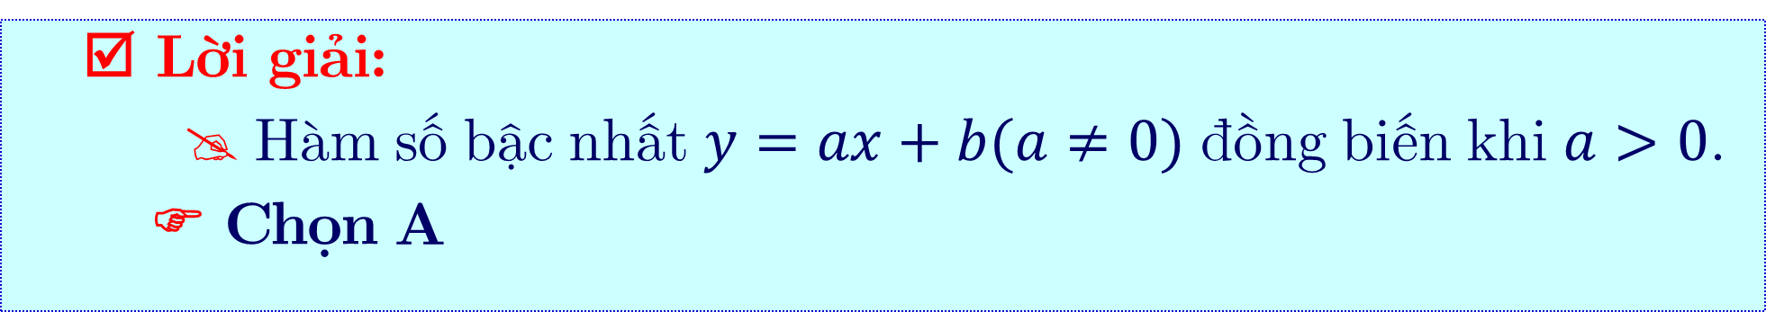
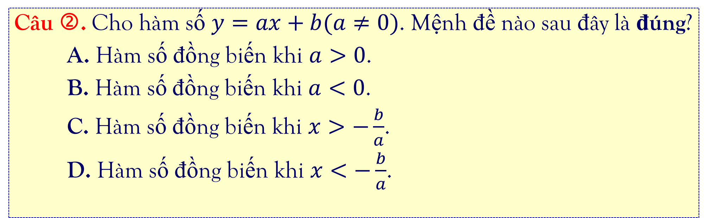
⓷
Bài tập minh họa
Câu ②. Cho hàm số $y=ax+b(a≠0)$. Mệnh đề nào sau đây là đúng?
A. Hàm số đồng biến khi $a>0$.
B. Hàm số đồng biến khi $a<0$.
C. Hàm số đồng biến khi $x>−\frac{b}{a}$.
D. Hàm số đồng biến khi $x<−\frac{b}{a}$.
☑ Lời giải:
 Hàm số bậc nhất $y=ax+b(a≠0)$ đồng biến khi $a>0$.
☞ Chọn A

Slide 9

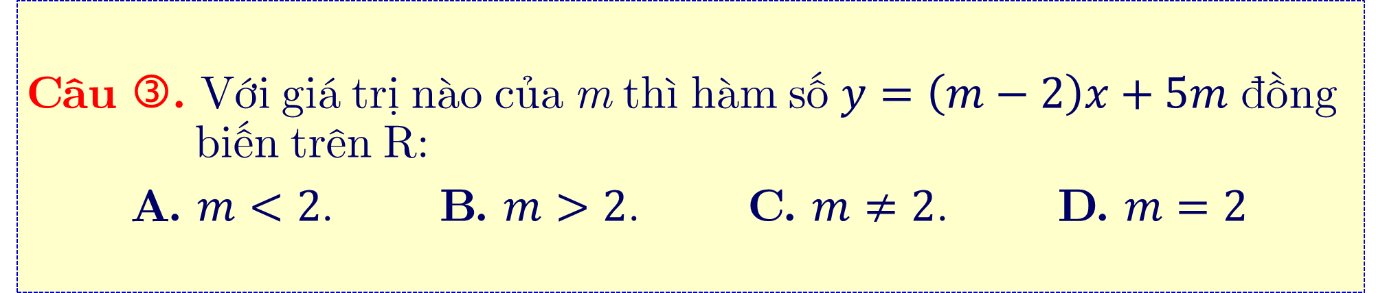
⓷
Bài tập minh họa
Câu ③. Với giá trị nào của m thì hàm số $y=\left(m−2\right)x+5m$ đồng biến trên R:
A. $m<2$. B. $m>2$. C. $m≠2$. D. $m=2$
Lời giải:
 Hàm số đồng biến khi $m>2$
☞ Chọn A

Slide 10
Phân dạng bài tập
⓶
Phân dạng bài tập
②. Dạng 2: Xác định hàm số
 Phương pháp:
☞ Thay tọa độ các điểm mà đồ thị đi qua để giải hệ phương trình hai ẩn số tìm a,b

Slide 11
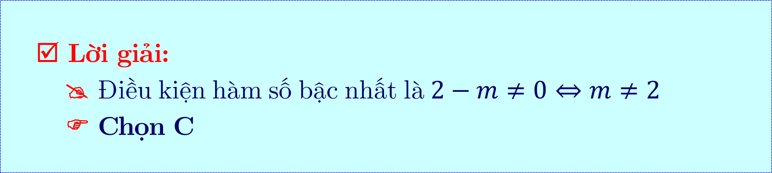
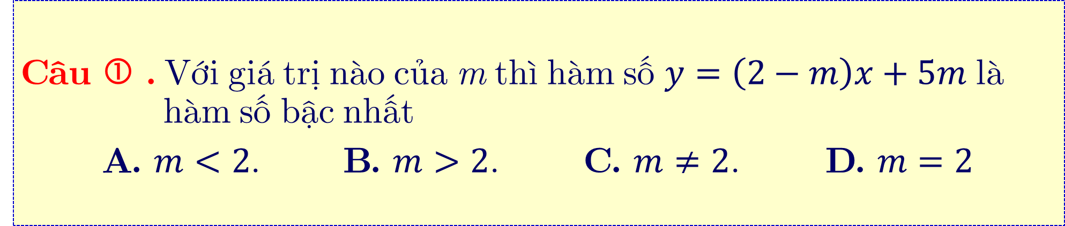
⓷
Bài tập minh họa
Câu ① . Với giá trị nào của m thì hàm số $y=\left(2−m\right)x+5m$ là hàm số bậc nhất
A. $m<2$. B. $m>2$. C. $m≠2$. D. $m=2$
Lời giải:
 Điều kiện hàm số bậc nhất là $2−m≠0⇔m≠2$
☞ Chọn C

Slide 12
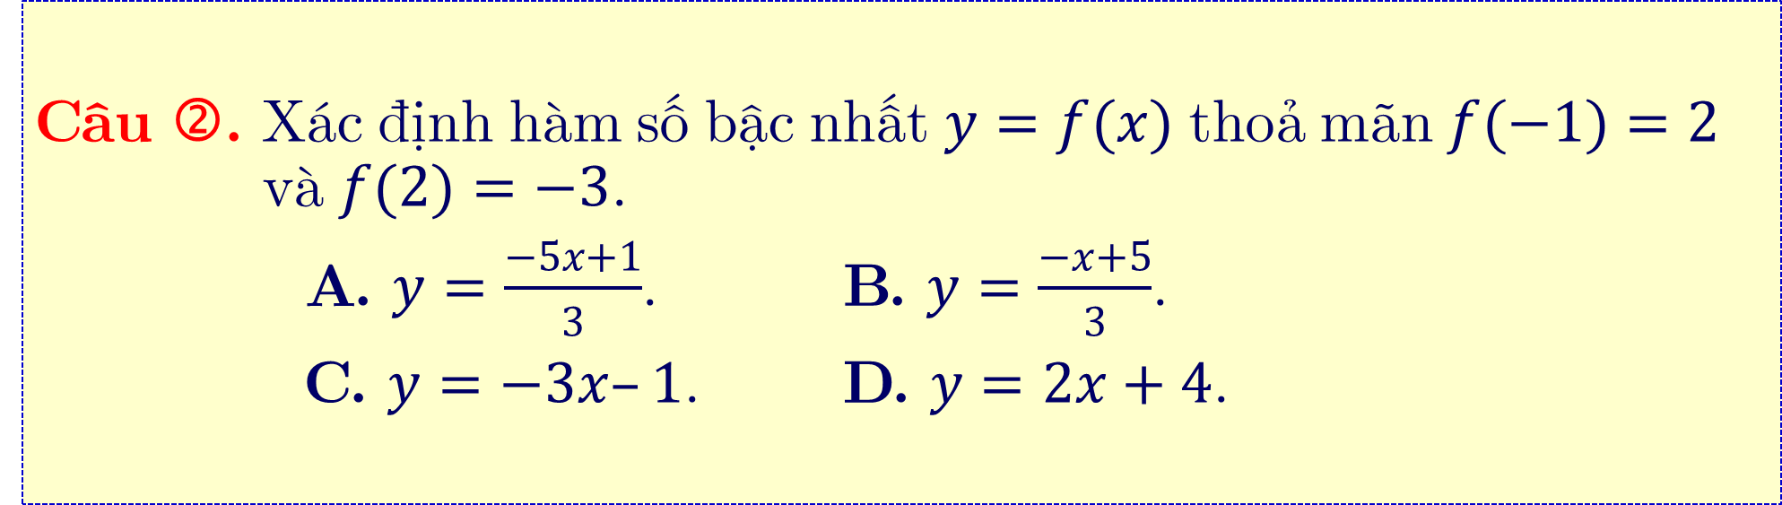
⓷
Bài tập minh họa
Câu ②. Xác định hàm số bậc nhất $y=f(x)$ thoả mãn $f(−1)=2$ và $f(2)=−3$.
A. $y=\frac{−5x+1}{3}$. B. $y=\frac{−x+5}{3}$.
C. $y=−3x–1$. D. $y=2x+4$.
☑ Lời giải:
☞ Chọn A

Slide 13
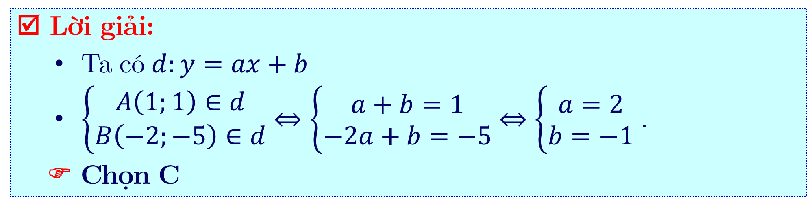
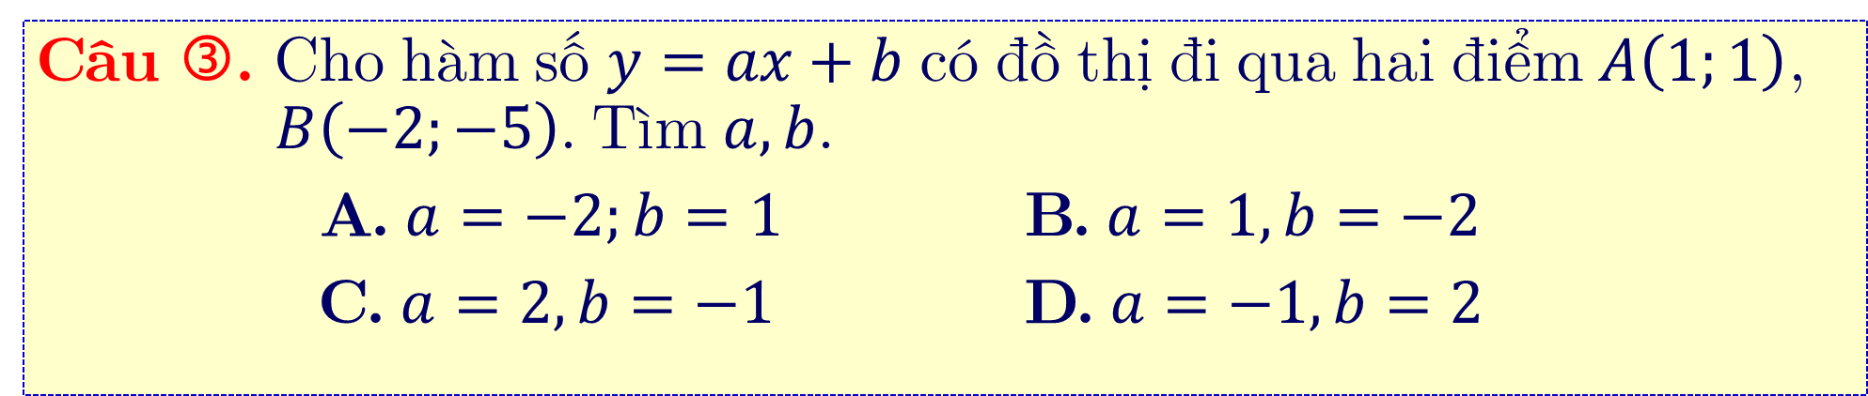
⓷
Bài tập minh họa
Câu ③. Cho hàm số $y=ax+b$ có đồ thị đi qua hai điểm $A\left(1;1\right)$, $B\left(−2;−5\right)$. Tìm $a,b$.
A. $a=−2;b=1$ B. $a=1,b=−2$
C. $a=2,b=−1$ D. $a=−1,b=2$
☑ Lời giải:
Ta có $d:y=ax+b$
$\left\{\begin{matrix}A\left(1;1\right)∈d \\ B\left(−2;−5\right)∈d\end{matrix}\right.⇔\left\{\begin{matrix}a+b=1 \\ −2a+b=−5\end{matrix}\right.$ $⇔\left\{\begin{matrix}a=2 \\ b=−1\end{matrix}\right.$ .
☞ Chọn C

Slide 14
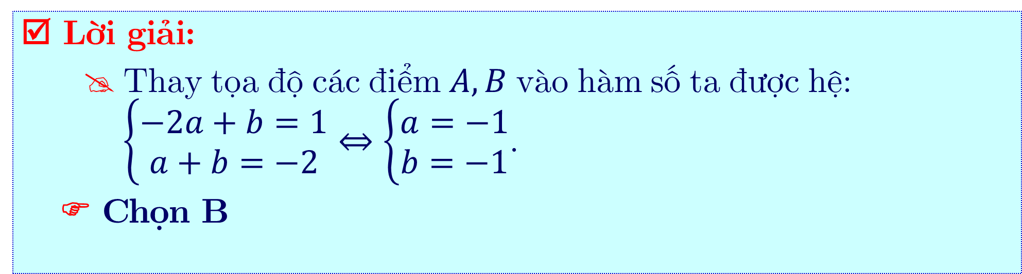
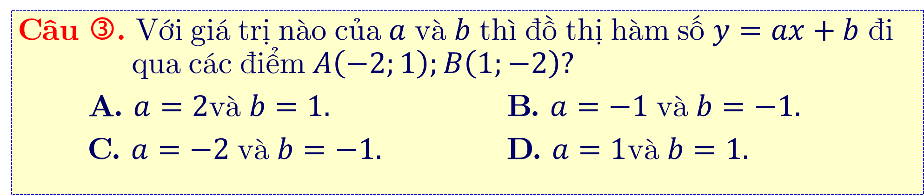
⓷
Bài tập minh họa
Câu ③. Với giá trị nào của $a$ và $b$ thì đồ thị hàm số $y=ax+b$ đi qua các điểm $A\left(−2;1\right);B\left(1;−2\right)?$
A. $a=2$và $b=1.$ B. $a=−1$ và $b=−1.$
C. $a=−2$ và $b=−1.$ D. $a=1$và $b=1.$
☑ Lời giải:
 Thay tọa độ các điểm $A,B$ vào hàm số ta được hệ: $\left\{\begin{matrix}−2a+b=1 \\ a+b=−2\end{matrix}\right.⇔\left\{\begin{matrix}a=−1 \\ b=−1\end{matrix}\right.$.
☞ Chọn B

Slide 15
Phân dạng bài tập
⓶
Phân dạng bài tập
③. Dạng 3: Nhận dạng đồ thị
Phương pháp:
☞ Thay tọa độ điểm mà đồ thị đi qua để xử lý tiếp bài toán

Slide 16
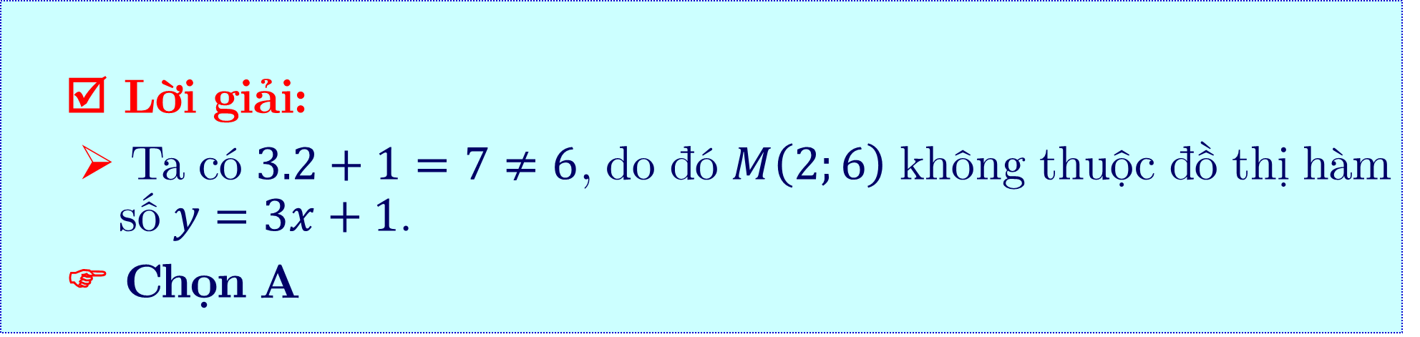
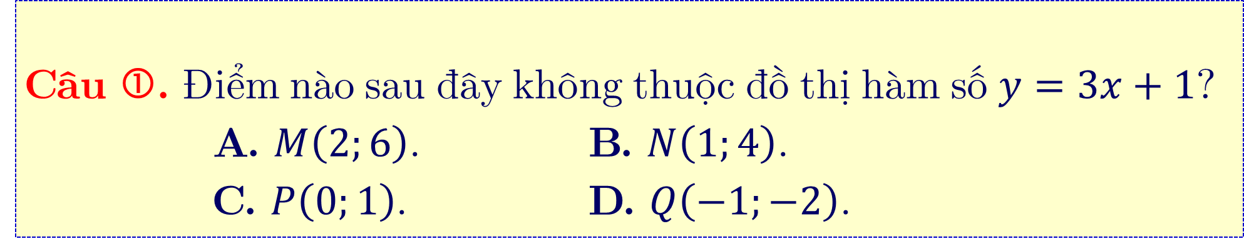
⓷
Bài tập minh họa
Câu ①. Điểm nào sau đây không thuộc đồ thị hàm số $y=3x+1$?
A. $M\left(2;6\right)$. B. $N\left(1;4\right)$.
C. $P\left(0;1\right)$. D. $Q\left(−1;−2\right)$.
☑ Lời giải:
Ta có $3.2+1=7≠6$, do đó $M\left(2;6\right)$ không thuộc đồ thị hàm số $y=3x+1$.
☞ Chọn A

Slide 17
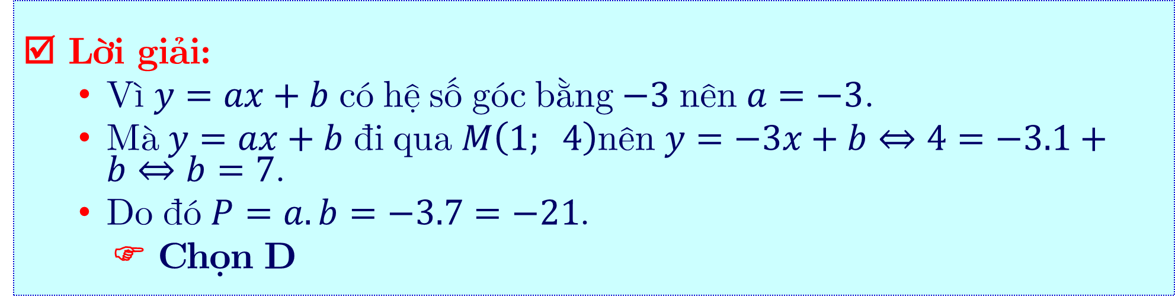
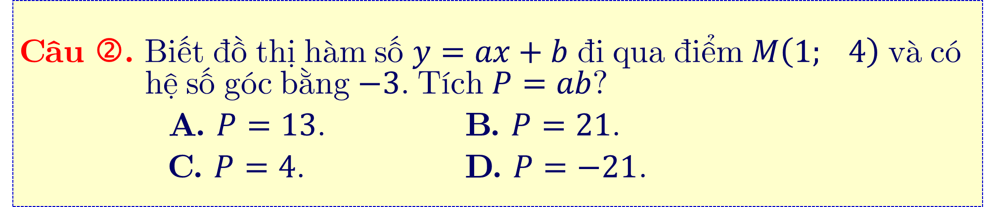
⓷
Bài tập minh họa
Câu ②. Biết đồ thị hàm số $y=ax+b$ đi qua điểm $M\left(1; 4\right)$ và có hệ số góc bằng $−3$. Tích $P=ab$?
A. $P=13$. B. $P=21$.
C. $P=4$. D. $P=−21$.
☑ Lời giải:
Vì $y=ax+b$ có hệ số góc bằng $−3$ nên $a=−3$.
Mà $y=ax+b$ đi qua $M\left(1; 4\right)$nên $y=−3x+b⇔4=−3.1+b⇔b=7$.
Do đó $P=a.b=−3.7=−21$.
☞ Chọn D

Slide 18
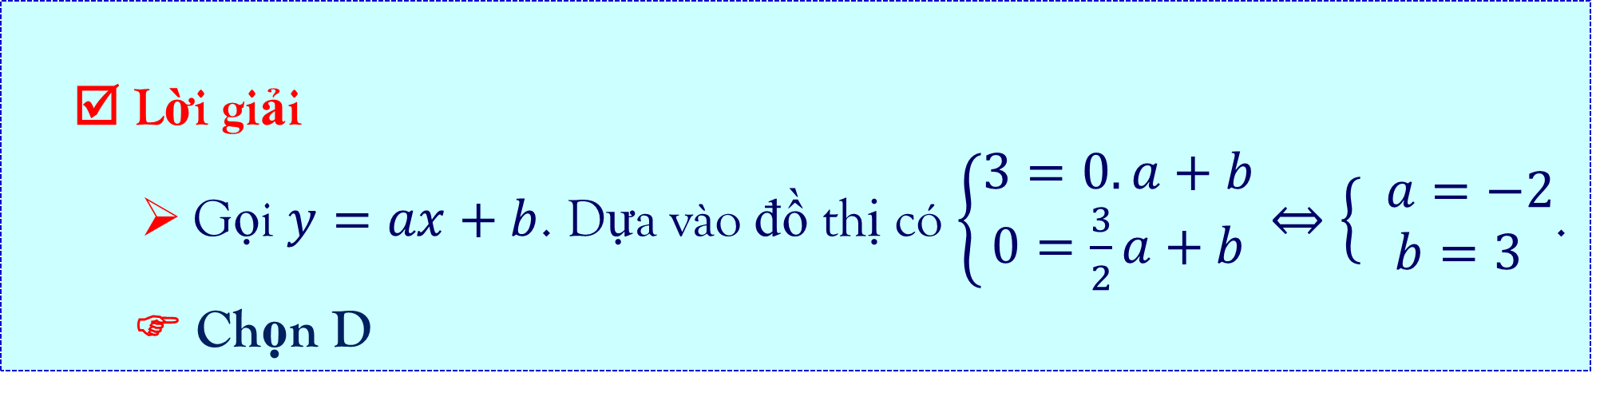
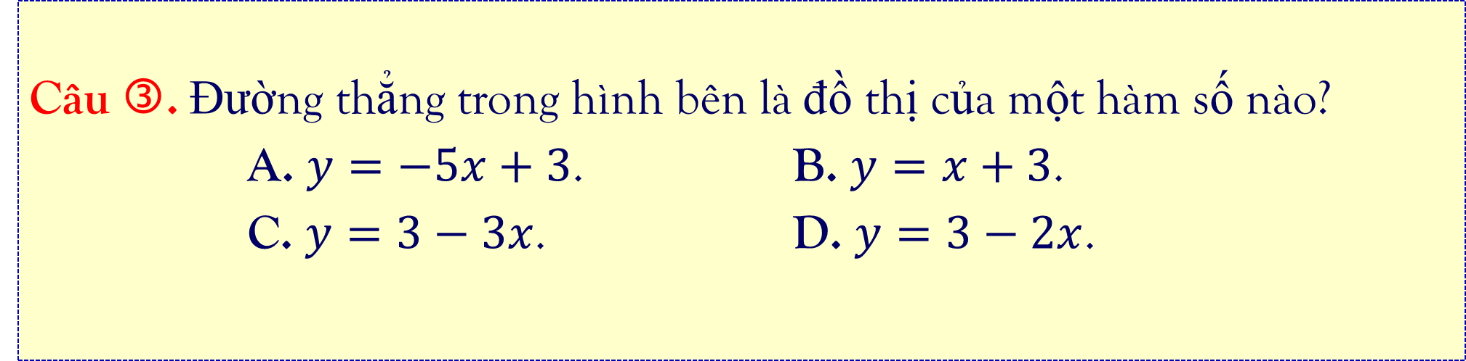
⓷
Bài tập minh họa
Câu ③. Đường thẳng trong hình bên là đồ thị của một hàm số nào?
A. $y=−5x+3$. B. $y=x+3$.
C. $y=3−3x$. D. $y=3−2x$.
☑ Lời giải
Gọi $y=ax+b$. Dựa vào đồ thị có $\left\{\begin{matrix}3=0.a+b \\ 0=\frac{3}{2}a+b\end{matrix}\right.⇔\left\{\begin{matrix} a=−2 \\ b=3\end{matrix}\right.$.
☞ Chọn D

Slide 19
Phân dạng bài tập
⓶
Phân dạng bài tập
④. Dạng 4: Bài toán tương giao
Phương pháp:
 Tìm nghiệm của phương trình hoành độ giao điểm, khai thác giả thiết xử lý bài toán

Slide 20
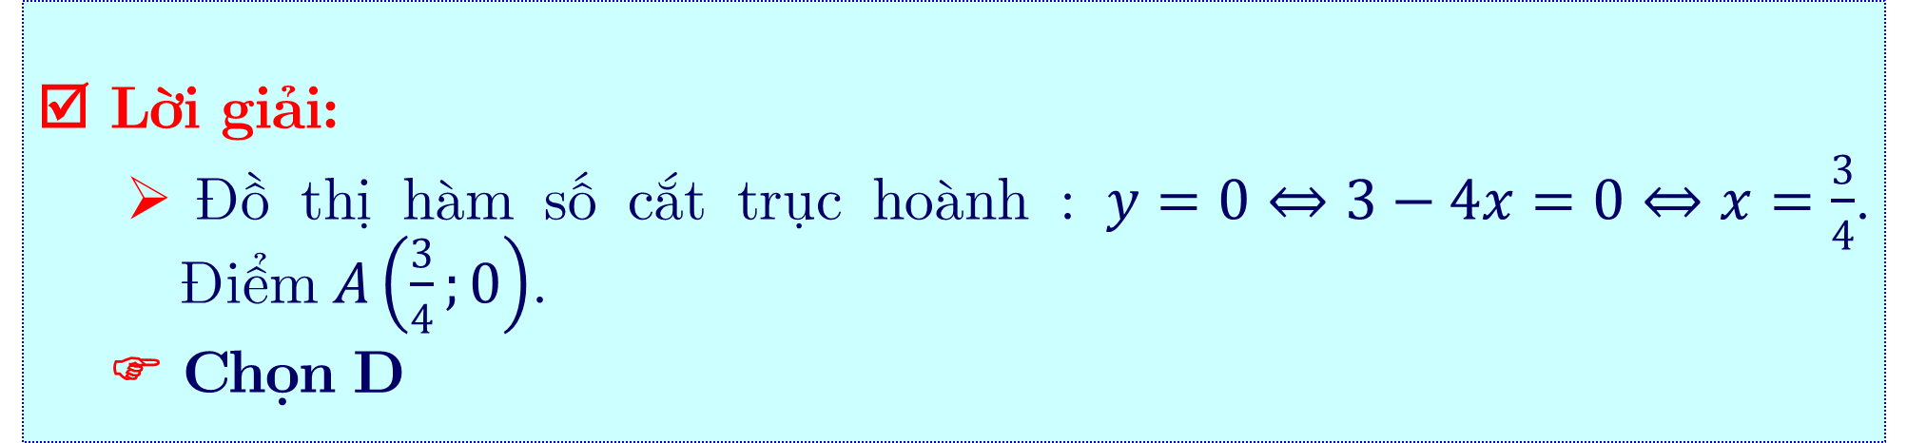
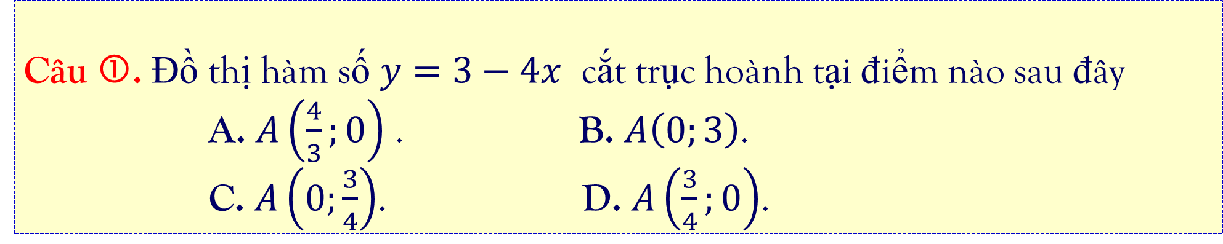
⓷
Bài tập minh họa
Câu ①. Đồ thị hàm số $y=3−4x$ cắt trục hoành tại điểm nào sau đây
A. $A\left(\frac{4}{3};0\right)$ . B. $A\left(0;3\right)$.
C. $A\left(0;\frac{3}{4}\right)$. D. $A\left(\frac{3}{4};0\right)$.
☑ Lời giải:
Đồ thị hàm số cắt trục hoành : $y=0⇔3−4x=0⇔x=\frac{3}{4}$. Điểm $A\left(\frac{3}{4};0\right)$.
☞ Chọn D

Slide 21
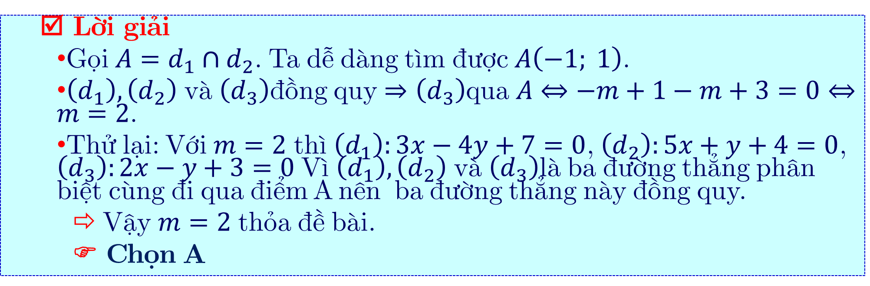
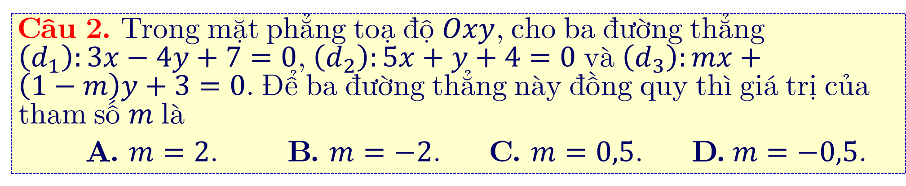
⓷
Bài tập minh họa
Câu 2. Trong mặt phẳng toạ độ $Oxy$, cho ba đường thẳng $\left(d_{1}\right):3x−4y+7=0$, $\left(d_{2}\right):5x+y+4=0$ và $\left(d_{3}\right):mx+\left(1−m\right)y+3=0$. Để ba đường thẳng này đồng quy thì giá trị của tham số $m$ là
A. $m=2$. B. $m=−2$. C. $m=0,5$. D. $m=−0,5$.
☑ Lời giải
Gọi $A=d_{1}∩d_{2}$. Ta dễ dàng tìm được $A\left(−1; 1\right)$.
$\left(d_{1}\right),\left(d_{2}\right)$ và $\left(d_{3}\right)$đồng quy $⇒\left(d_{3}\right)$qua $A$ $⇔−m+1−m+3=0⇔m=2$.
Thử lại: Với $m=2$ thì $\left(d_{1}\right):3x−4y+7=0$, $\left(d_{2}\right):5x+y+4=0$, $\left(d_{3}\right):2x−y+3=0$ Vì $\left(d_{1}\right),\left(d_{2}\right)$ và $\left(d_{3}\right)$là ba đường thẳng phân biệt cùng đi qua điểm A nên ba đường thẳng này đồng quy.
⇨ Vậy $m=2$ thỏa đề bài.
☞ Chọn A

